Slide 1
Школа России
Урок русского языка
Сочинение по картине А.Рылова « В голубом просторе»
Подготовила :
учитель начальных классов
Уланова Т.А.

Slide 2
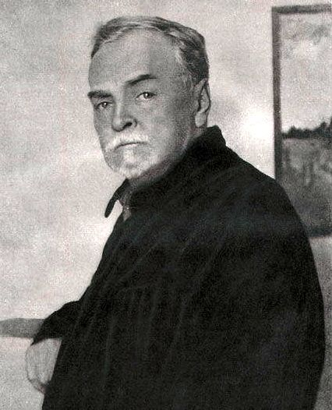
Детские и юношеские годы Аркадия Александровича Рылова прошли на севере, в Вятке. Он искренне любил свою родину, поэтому частенько на его полотнах были изображены пейзажи родных мест, о которых он никогда не забывал.

Slide 3
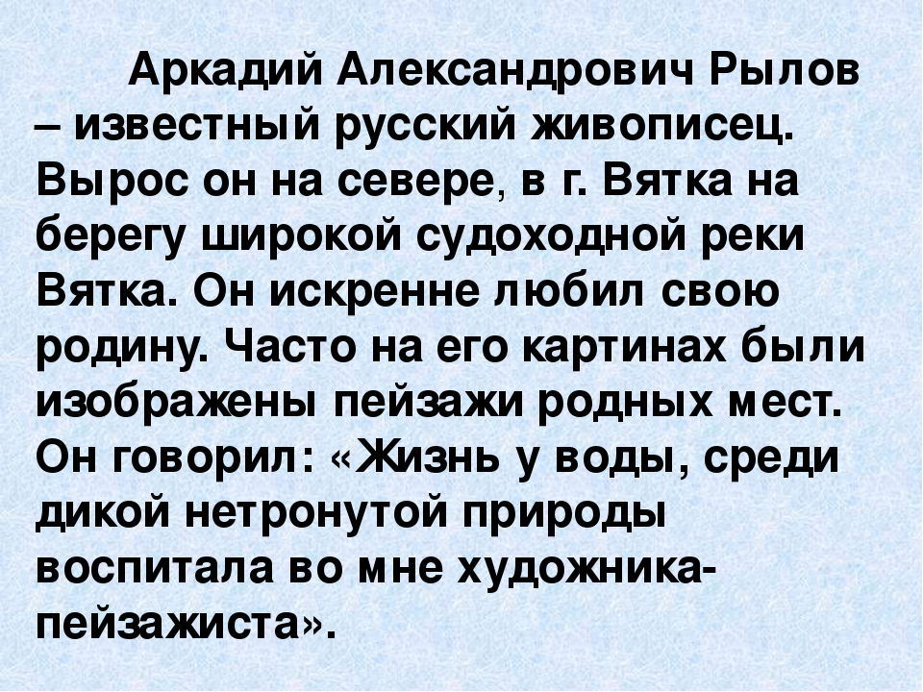

Slide 4
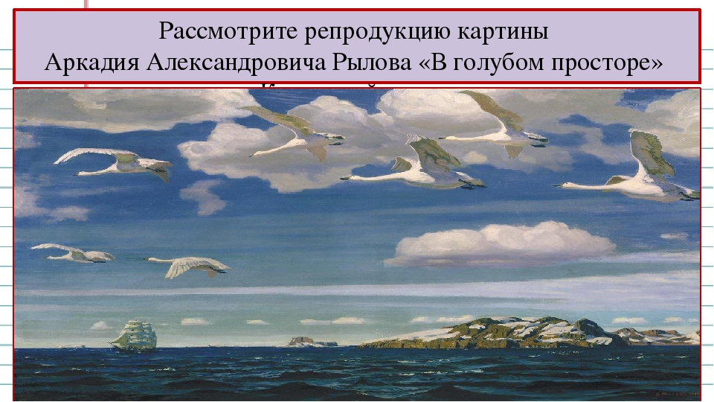
Картина Рылова «В голубом просторе», написанная в 1918 году, тоже открывает перед нами бескрайние просторы севера, где вот-вот растают все снега и куда снова нагрянет весна с ее теплом и солнечным светом.

Slide 5
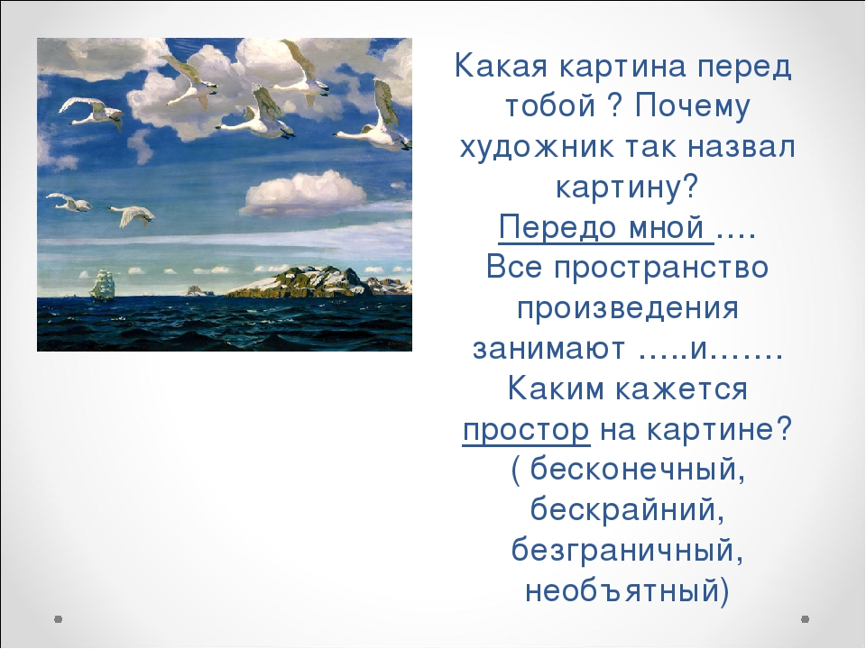

Slide 6
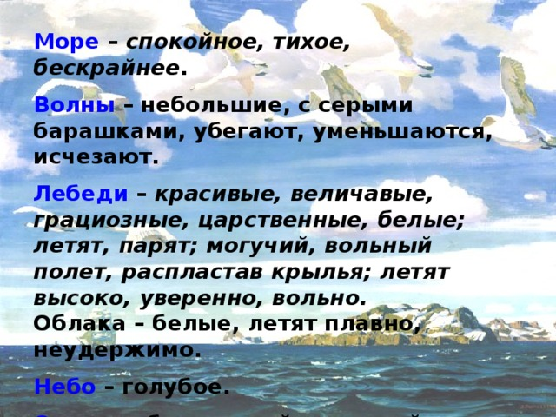

Slide 7
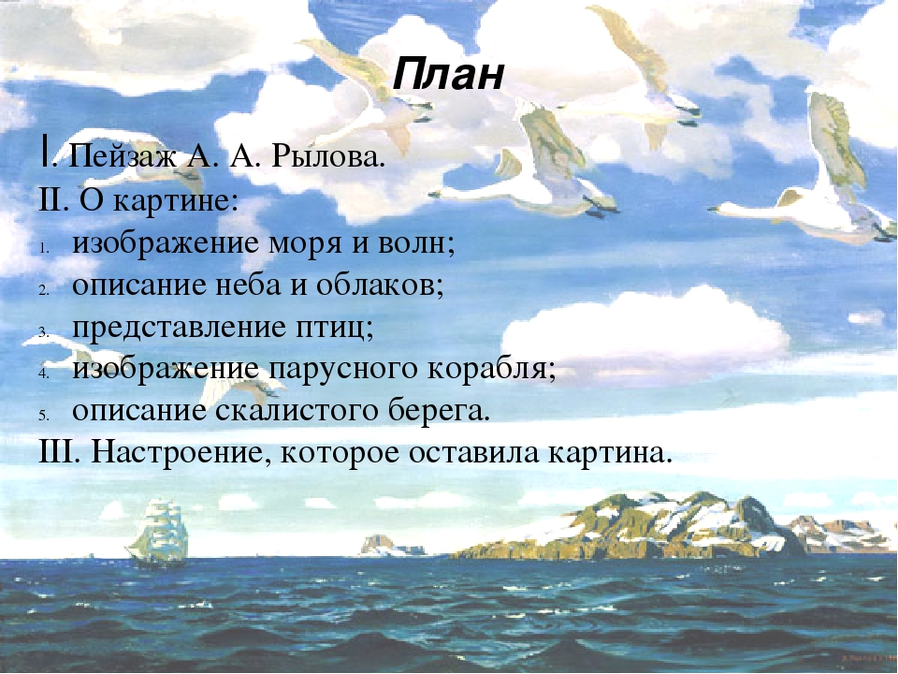

Slide 8
Словарная работа
Море - спокойное, небольшие волны..
Небо – голубое, облака белые, пушистые..
Гуси – большие, сильные, широко машут крыльями…
Корабль – парусник, многомачтовый..
Остров - безжизненный, скалы в снегу...
Художник, изображены, нарисован, вижу, плывет, понравилась

Slide 9

Желаю удачи!

